Slide 1
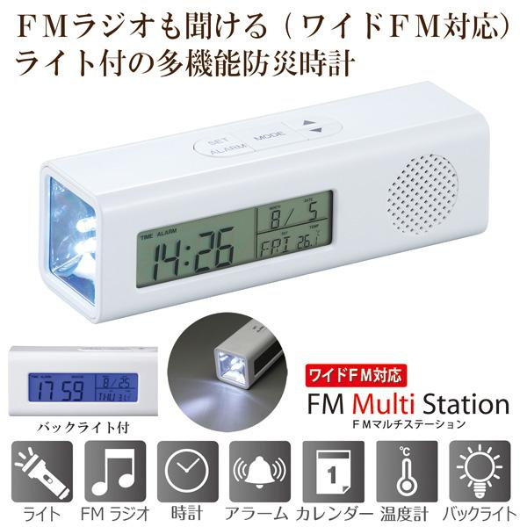
【提案書】
FMマルチステーション
ワイドFM対応のラジオ機能に加え、デジタル表示で時刻や日付、気温が確認でき、懐中電灯としても使える便利アイテムです。備えておくと安心な防災グッズとしておすすめです。
特徴
納期
納期スペース
仕様
素材 : ABS樹脂
サイズ : W168 x D50 x H50 mm
重量 : 146g
付属品 : 本体x1 機能：LEDライト、FMラジオ(ワイドFM対応)、時計、アラーム、カレンダー、温度計、バックライト
お見積
お見積りスペース

